Slide 1
التماثل symmetry
www yzeeed com

Slide 2
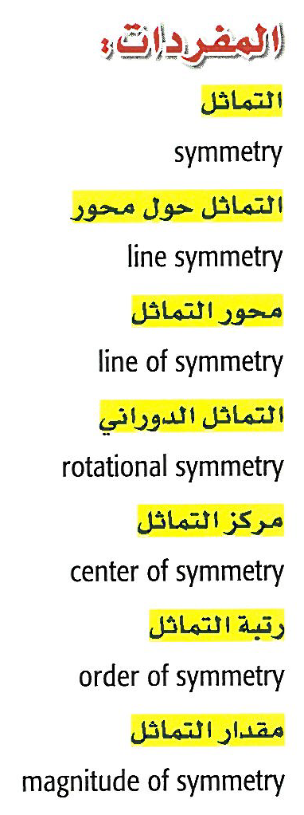
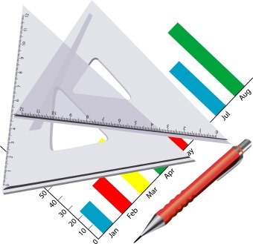

Slide 3
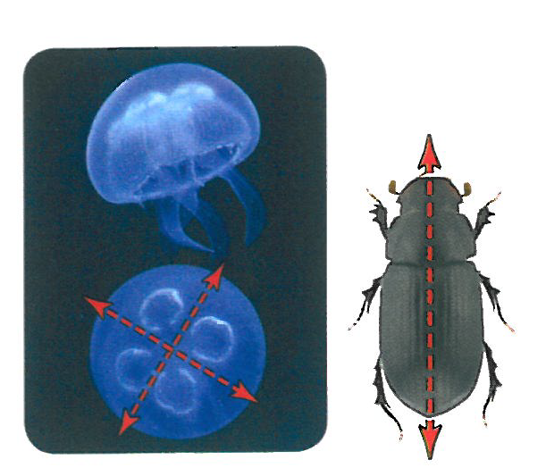

Slide 6
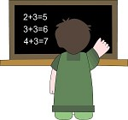

Slide 7
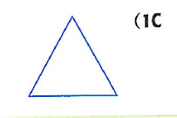
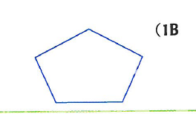
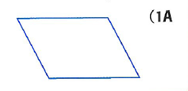
تحقق من فهمك :
بيّني ما إذا كان للشكل محور تماثل أم لا . و إذا كان كذلك فارسمي محاور التماثل جميعها ، وحدّدي عددها في كل مما يأتي :
نعم ، للمثلث المتطابق الأضلاع ثلاثة محاور تماثل .
نعم ، للخماسي محور تماثل واحد .
ليس لمتوازي الأضلاع محور تماثل .

Slide 11
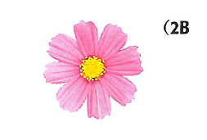
تحقق من فهمك :
أزهار : بيّني ما إذا كان يبدو للزهرة تماثل دوراني أم لا ، و إذا كان كذلك ، فعيّني مركز التماثل ، و حدّدي رتبته ومقداره في كل مما يأتي :
نعم ، للزهرة تماثل دوراني رتبته 8 ومقداره 360° ÷ 8 = 45° ومركز التماثل هو مركز الزهرة .
نعم ، للزهرة تماثل دوراني رتبته 5 ومقداره 360° ÷ 5 = 72° ومركز التماثل هو مركز الزهرة .

Slide 16
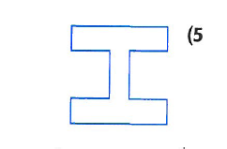
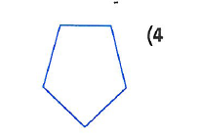
تأكد:
بيّني ما إذا كان للشكل تماثل دوراني أم لا ، و إذا كان كذلك ، فعيّني مركز التماثل ، و حدّدي رتبته ومقداره في كل مما يأتي :
نعم ، للشكل تماثل دوراني
رتبته 2 ومقداره
360° ÷ 2 = 180°
ومركز التماثل هو مركز الدوران.
لا ، لا يوجد دوران
بزاوية بين 0°و360°
تنطبق فيه صورة الخماسي
غير المنتظم على نفسه .

Slide 17
